Slide 1

Problem
Now, Mr. Khuong has application, which help him to know what he should do.
But theft is everywhere. And Mr. Khuong is timid, suspicious, afraid man. He doesn’t want to lost his mobile.
Notes:
Chúng tôi đã cung cấp phần mềm hỗ trợ anh Khương khi tham gia giao thông. Anh Khương rất hài lòng về việc đó.
Tuy nhiên, tình hình Việt Nam hiện tại trộm cướp khắp nơi. Anh Khương sợ hãi và nhút nhát. Anh không muốn mất điện thoại của mình.

Slide 2






Solution
Detect right way
Map offline
Search motor
Street Router
Support smart wear
Search bus
Notes:
Hệ thống chúng tôi cung cấp phần mềm chạy trên đồng hồ thông minh.
Đồng hồ thông minh sẽ hỗ trợ coi bản đồ và thông báo khi anh Khương gần tới các ngã rẽ.

Slide 3
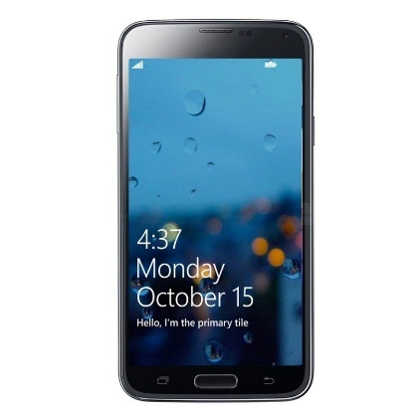
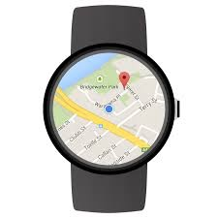
Architecture
Pair
Bluetooth
Notes:
Trước hết. Điện thoại cần phải được pair với đồng hồ qua giao thức bluetooth.

Slide 4
Architecture
Pair
Bluetooth
Broadcast
1
Smart wear name
Notes:
Trước hết. Điện thoại cần phải được pair với đồng hồ qua giao thức bluetooth.

Slide 5
Architecture
Pair
Bluetooth
2
Scan
Broadcast
1
Smart wear name
Notes:
Trước hết. Điện thoại cần phải được pair với đồng hồ qua giao thức bluetooth.

Slide 6
Architecture
Pair
Bluetooth
2
Scan
Connect
Broadcast
1
3
Smart wear name
Notes:
Trước hết. Điện thoại cần phải được pair với đồng hồ qua giao thức bluetooth.

Slide 7
Architecture
Pair
Bluetooth
Broadcast
Smart wear name
Notes:
Trước hết. Điện thoại cần phải được pair với đồng hồ qua giao thức bluetooth.

Slide 8
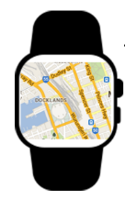
Architecture
Data layer service
Activity
Message API
Android Wear
Notes:
Việc trao nhận dữ liệu có thể sử dụng MessageAPI.
MessageAPI là một giao thức tin cậy.
Khi điện thoai và đồng hồ mất kết nối, dữ liệu sẽ được tự động lưu trữ và tự động gửi lại khi việc kết nối thành công.

Slide 9
Architecture
Data API
Data layer service
Activity
Message API
1
Android Wear
Notes:
Việc trao nhận dữ liệu có thể sử dụng MessageAPI.
MessageAPI là một giao thức tin cậy.
Khi điện thoai và đồng hồ mất kết nối, dữ liệu sẽ được tự động lưu trữ và tự động gửi lại khi việc kết nối thành công.

Slide 10
Architecture
2
Data API
Data layer service
Activity
Message API
1
Android Wear
Notes:
Việc trao nhận dữ liệu có thể sử dụng MessageAPI.
MessageAPI là một giao thức tin cậy.
Khi điện thoai và đồng hồ mất kết nối, dữ liệu sẽ được tự động lưu trữ và tự động gửi lại khi việc kết nối thành công.

Slide 11
Architecture
2
Data API
Data layer service
Activity
Message API
1
GPS
Get GPS from Phone
3
Android Wear
Notes:
Việc trao nhận dữ liệu có thể sử dụng MessageAPI.
MessageAPI là một giao thức tin cậy.
Khi điện thoai và đồng hồ mất kết nối, dữ liệu sẽ được tự động lưu trữ và tự động gửi lại khi việc kết nối thành công.

Slide 12

Transfer Data Process
Mobile Activity creates Notify Model

Slide 13
Transfer Data Process
Mobile Activity creates Notify Model
Notify
Notify
Location
Title
SmallMessage
LongMessage
(10, 10)
Quẹo Trái
Quẹo Trái tại A
Băng qua đường ...

Slide 14
Transfer Data Process
Mobile Activity creates Notify Model
Notify
Notify
Location
Title
SmallMessage
LongMessage
(10, 10)
Quẹo Trái
Quẹo Trái tại A
Băng qua đường ...
Bus
Station Location
“Xuống trạm
“Xuống trạm” + tên trạm
“Xuống trạm” + tên trạm

Slide 15
Transfer Data Process
Mobile Activity creates Notify Model
Notify
Notify
Location
Title
SmallMessage
LongMessage
(10, 10)
Quẹo Trái
Quẹo Trái tại A
Băng qua đường ...
Bus
Motorbike
Station Location
Xuống trạm
“Xuống trạm” + tên trạm
“Xuống trạm” + tên trạm
Turn Location
Maneuver
Instruction
Instruction

Slide 16
Transfer Data Process
1. Mobile Activity creates Notify Model
Notify
Notify
Location
Title
SmallMessage
LongMessage
(10, 10)
Quẹo Trái
Quẹo Trái tại A
Băng qua đường ...
2. Create DataMap object
DataMap

Slide 17
Transfer Data Process
1. Mobile Activity creates Notify Model
Notify
Notify
Location
Title
SmallMessage
LongMessage
(10, 10)
Quẹo Trái
Quẹo Trái tại A
Băng qua đường ...
3. Convert Each attribute to Key-Value pair in DataMap
Notify
DataMap
(10, 10)
Quẹo Trái
Quẹo Trái tại A
Băng qua đường ...
“location” => (10, 10)

Slide 18
Transfer Data Process
1. Mobile Activity creates Notify Model
Notify
Notify
Location
Title
SmallMessage
LongMessage
(10, 10)
Quẹo Trái
Quẹo Trái tại A
Băng qua đường ...
3. Convert Each attribute to Key-Value pair in DataMap
Notify
DataMap
(10, 10)
Quẹo Trái
Quẹo Trái tại A
Băng qua đường ...
“location” => (10, 10)
“title” => “Quẹo trái"

Slide 19
Transfer Data Process
1. Mobile Activity creates Notify Model
Notify
Notify
Location
Title
SmallMessage
LongMessage
(10, 10)
Quẹo Trái
Quẹo Trái tại A
Băng qua đường ...
3. Convert Each attribute to Key-Value pair in DataMap
Notify
DataMap
(10, 10)
Quẹo Trái
Quẹo Trái tại A
Băng qua đường ...
“location” => (10, 10)
“title” => “Quẹo trái”
“small_message” => “Quẹo trái tại A"

Slide 20
Transfer Data Process
1. Mobile Activity creates Notify Model
Notify
Notify
Location
Title
SmallMessage
LongMessage
(10, 10)
Quẹo Trái
Quẹo Trái tại A
Băng qua đường ...
3. Convert Each attribute to Key-Value pair in DataMap
Notify
DataMap
(10, 10)
Quẹo Trái
Quẹo Trái tại A
Băng qua đường ...
“location” => (10, 10)
“title” => “Quẹo Trái”
“small_message” => “Quẹo Trái tại A”
“long_message” => “Băng qua đường ...”

Slide 21
Transfer Data Process
1. Mobile Activity creates Notify Model
Notify
Notify
Location
Title
SmallMessage
LongMessage
(10, 10)
Quẹo Trái
Quẹo Trái tại A
Băng qua đường ...
3. Convert Each attribute to Key-Value pair in DataMap
Notify
DataMap
(10, 10)
Quẹo Trái
Quẹo Trái tại A
Băng qua đường ...
“location” => (10, 10)
“title” => “Quẹo Trái”
“small_message” => “Quẹo Trái tại A”
“long_message” => “Băng qua đường ...”

Slide 22
Transfer Data Process
4. Transfer DataMap
DataLayerService
DataAPI or MessageAPI

Slide 23
Transfer Data Process
4. Transfer DataMap
DataLayerService
DataAPI or MessageAPI
5. Create Empty Notify Model
DataMap
Notify
“location” => (10, 10)
“title” => “Quẹo Trái”
“small_message” => “Quẹo Trái tại A”
“long_message” => “Băng qua đường ...”

Slide 24
Transfer Data Process
4. Transfer DataMap
DataLayerService
DataAPI or MessageAPI
6. Assign each key-value again to Notify Model
DataMap
Notify
“location” => (10, 10)
“title” => “Quẹo Trái”
“small_message” => “Quẹo Trái tại A”
“long_message” => “Băng qua đường ...”
(10, 10)

Slide 25
Transfer Data Process
4. Transfer DataMap
DataLayerService
DataAPI or MessageAPI
6. Assign each key-value again to Notify Model
DataMap
Notify
“location” => (10, 10)
“title” => “Quẹo Trái”
“small_message” => “Quẹo Trái tại A”
“long_message” => “Băng qua đường ...”
(10, 10)
Quẹo Trái

Slide 26
Transfer Data Process
4. Transfer DataMap
DataLayerService
DataAPI or MessageAPI
6. Assign each key-value again to Notify Model
DataMap
Notify
“location” => (10, 10)
“title” => “Quẹo Trái”
“small_message” => “Quẹo Trái tại A”
“long_message” => “Băng qua đường ...”
(10, 10)
Quẹo Trái
Quẹo Trái tại A

Slide 27
Transfer Data Process
4. Transfer DataMap
DataLayerService
DataAPI or MessageAPI
6. Assign each key-value again to Notify Model
DataMap
Notify
“location” => (10, 10)
“title” => “Quẹo Trái”
“small_message” => “Quẹo Trái tại A”
“long_message” => “Băng qua đường ...”
(10, 10)
Quẹo Trái
Quẹo Trái tại A Băng qua đường ...

Slide 28
Transfer Data Process
4. Transfer DataMap
DataLayerService
DataAPI or MessageAPI
6. Assign each key-value again to Notify Model
7. Call wear activity and assign this notify model.
Create activity
DataLayerService
Wear Activity
Notify
(10, 10)
Quẹo Trái
Quẹo Trái tại A Băng qua đường ...

Slide 29
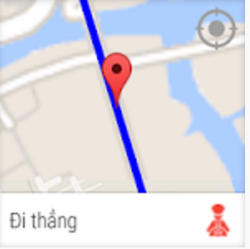
Transfer Data Process
4. Transfer DataMap
DataLayerService
DataAPI or MessageAPI
6. Assign each key-value again to Notify Model
7. Call wear activity and assign this notify model.
8. Wear render data to map for user
render
Wear Activity
Notify
(10, 10)
Quẹo Trái
Quẹo Trái tại A Băng qua đường ...

Slide 30




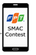
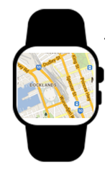
System Architecture
Google Map API
1b. Voice Search
1c. Text
2. Request motor or bus route
Bus Service
3. List results
1a. Text Search
Android Wear

Slide 31
System Architecture
Google Map API
1b. Voice Search
1c. Text
2. Request motor or bus route
Bus Service
3. List results
1a. Text Search
3. Sync data when on street
Android Wear

Slide 32
DEMO
Navigate each turn on motorbike
Notify to user
Notify to wear

